Slide 1

Gmade Studio 团队介绍
ZT 中国医科大学附属第四医院 & Gmade Studio
gmadestudio@163.com

Slide 2
人员构成

Slide 3
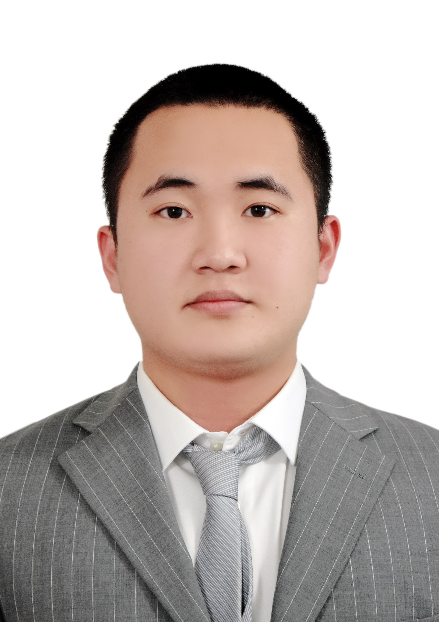
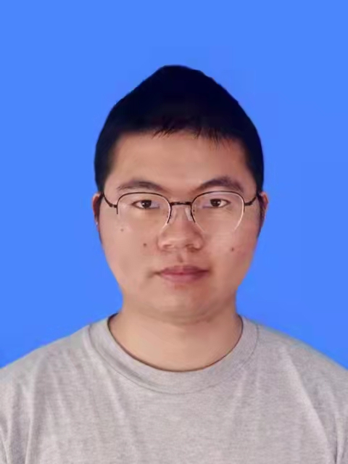
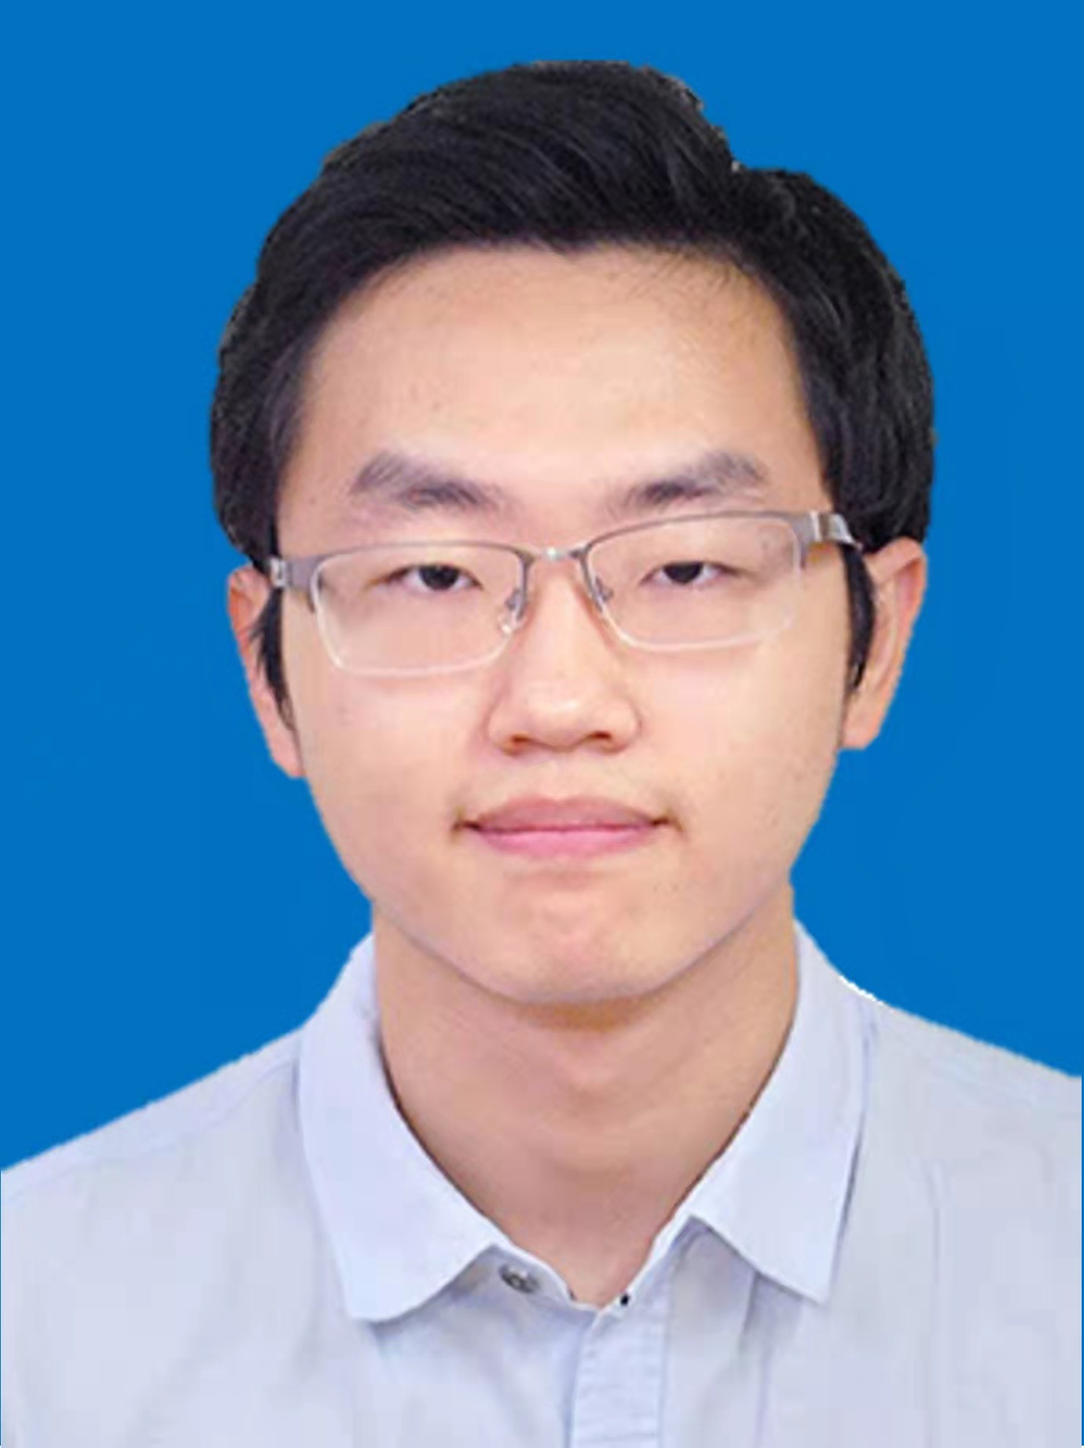
核心成员
左藤
总负责人
中国医科大学
附属第四医院
郑焱华
项目执行负责人
中国医科大学
附属第一医院
何凌锋
技术负责人
西安交通大学
实证社会科学研究所

Slide 4
合作成员
共10名合作成员，负责协作技术攻关；
背景涵括计算机科学、统计学、结构生物学等领域；
来自NUS、NYU、THU、BUPT、WLU等国内外知名高校、UNIDO等知名国际组织；
因其所属单位相关要求，暂不予明细。

